Slide 1
WORSHOP 4: TRANSFORMATIONSPLANEN
Resultat
Ökad förståelse för digitaliseringsvågornas innebörd och påverkan på kommunal verksamhet. Formulera och uttrycka varför kommunen tar sig an digitaliseringen. Få en gemensam plattform för vidare dialog, en beskrivning av arbetsprocessen samt hur arbetet kan genomföras.
Notes:
Presentation av deltagare och mig själv...

Slide 2
Sammanfattning
Gruppdiskussion om förändringsvågornas påverkan
Ledarskap i förändring
Arbete med digital destination
Arbete med transformationsplanen
Redovisning
Notes:
Presentation av deltagare och mig själv...

Slide 3
Slutprodukten - en transformationsplan
Transformationsplanen - ett urval av prioriterade förändringsresor utifrån:
Vilka vi är
Digital mognad
Omvärld
Vågor
Destination
Transformations- plan

Slide 5
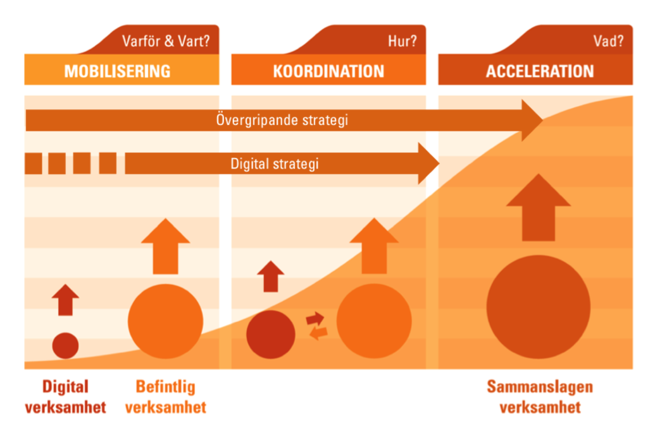
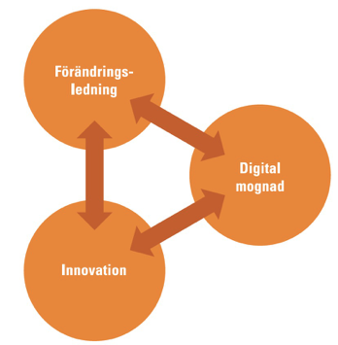
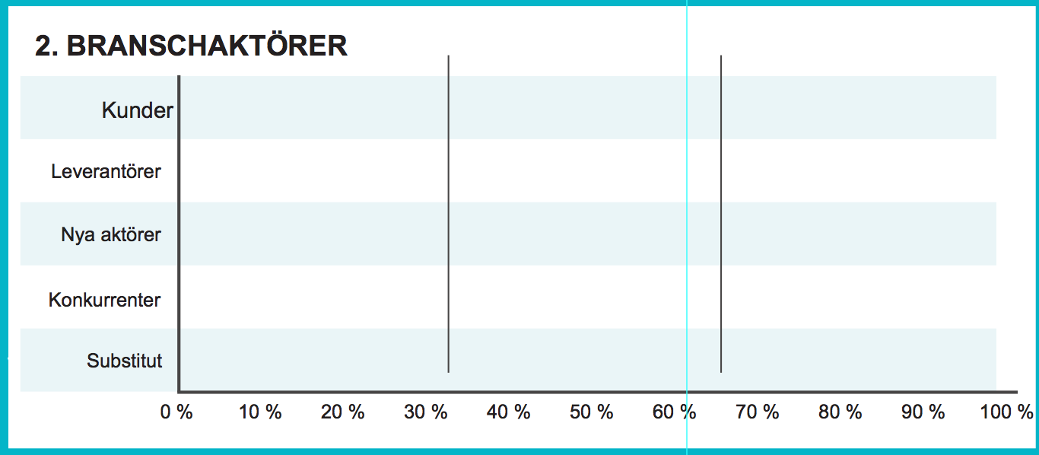
Verktyg
Digitala mognadsindex
Mobiliseringsfaser
Förändringsvågor
Digitala mognadsmatrisen
Digitala motorerna
Omvärld
Notes:
Digitala verktyg - Förslag användning inom organisationen/ledningsgrupp

Slide 6
Workshop: Förändringsvågornas påverkan på motorerna
Hittas i mappen -> http://bit.ly/delad_mapp_ht18

Slide 7
Att leda och genomföra en digital transformation
“Att digitalisera en organisation handlar - i motsats till vad intuitionen kanske säger - ganska lite om ettor och nollor och desto mer om människor och förändring, om att i grunden förändra en organisation”
Förord till boken, Att leda digital transformation

Slide 8
Slutprodukten - en transformationsplan
Transformationsplanen - ett urval av prioriterade förändringsresor utifrån:
Vilka vi är
Digital mognad
Omvärld
Vågor
Destination
Transformations- plan

Slide 9
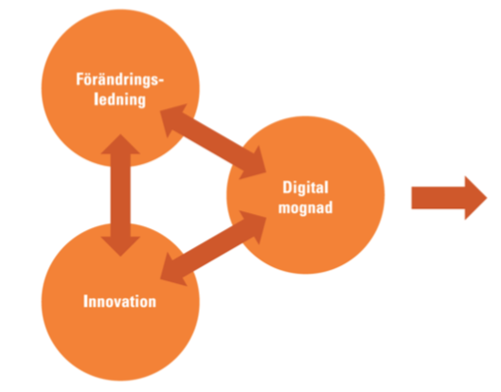
Den digitala mognadsmatrisens tre fundament
Effektivisering
Ökad kvalité
Kostnadsreducering
Attraktiva arbetsplatser
Kundnytta
....
Källa: DigJourney
Notes:
Begreppet innovation, bör klargöras liksom digitalisering, innebörd för alla.
Digitala mognaden avgör vilka förändringsvågor som organisationen kan ta, bör ta och när den kan tas. Organisationen kan bedömas som inte mogen, vilket kan leda till misslyckande för organisationen.

Slide 10
Att leda och genomföra en digital transformation
Förvaltare: Håller ihop ett komplicerat system av människor och teknik med hjälp av planering, budgetering, organisering, bemanning och uppföljning.
Ledarskap: Förklarar framtiden, kommunicerar visionen, inspirerar och motiverar till handling.

Slide 11
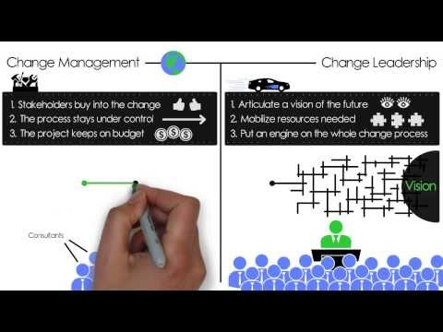
Ledarskap
Skillnaden mellan förändringsledning och ledarskap, enligt Kotter.
Notes:
- Sammanfattning av Kotters forskning, ledarskapets betydelse för förändring.

Slide 12
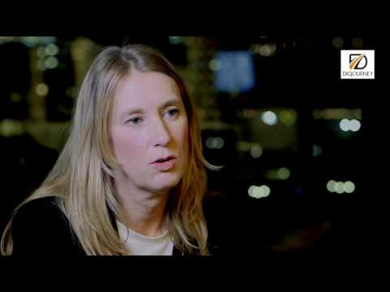
Ledarskap
Susanne Bergh, chef utveckling kundmöten och kanaler på Länsförsäkringar
“Vi måste bedriva ett mer coachande och tillitsfullt ledarskap”

Slide 13
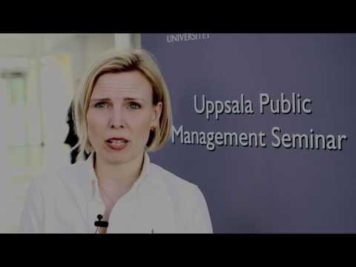
Ledarskap
Laura Hartman Tillitsdelegationen

Slide 14
Härifrån till verkligheten… digital mognad
a - - - - - A B
Notes:
- Om den digitala mognaden diskuteras i organisationen, får vi en reviderad bild?

Slide 15
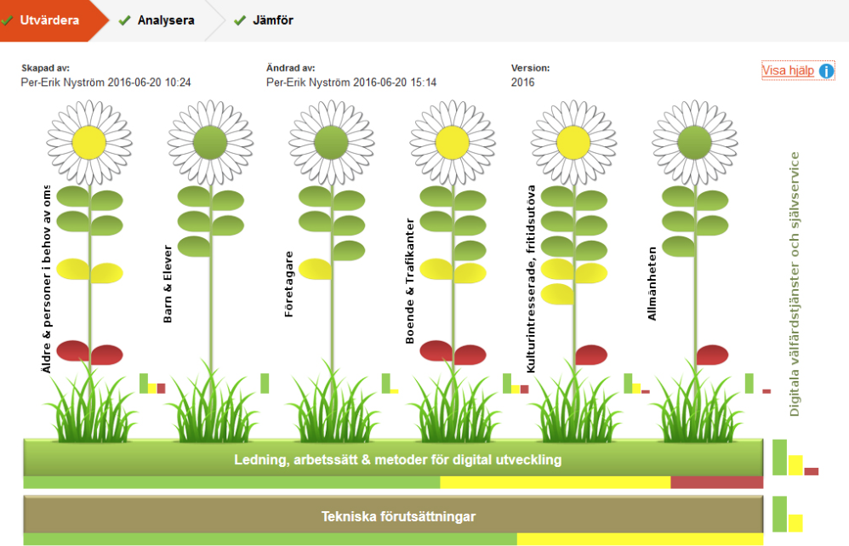
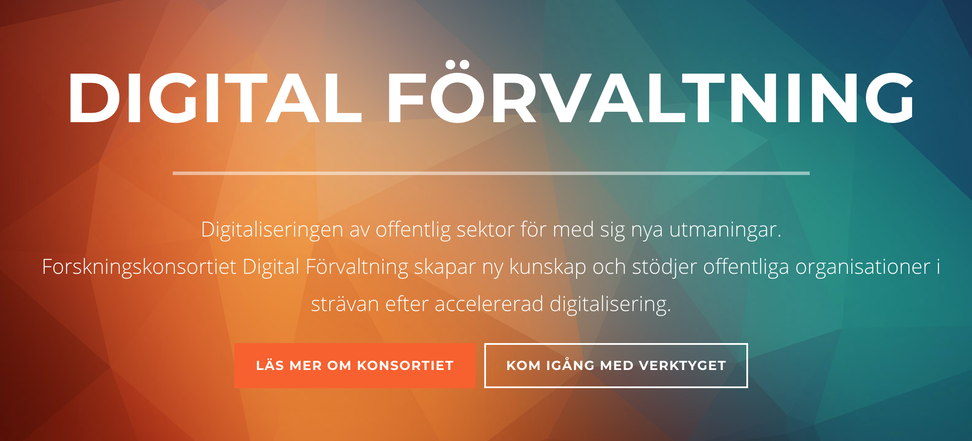
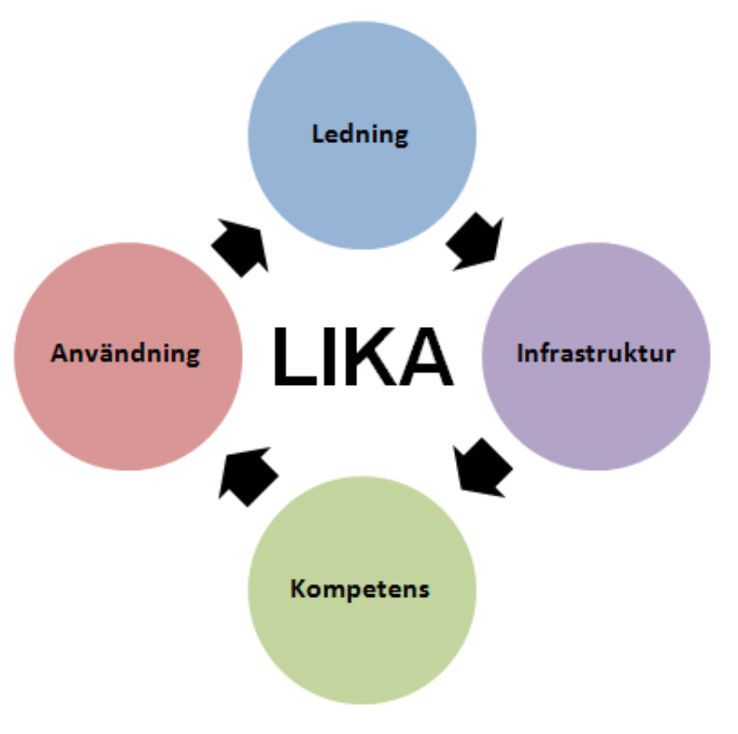
Härifrån till verkligheten...
Digital mognad, verktyg
eBlomlådan
LIKA för socialtjänsten
LIKA för skolan och förskolan
Digital förvaltning
Djupintervjuer
...
a - - - - - A B
Notes:
- Om den digitala mognaden diskuteras i organisationen, får vi en reviderad bild?
- Kombinera med djupintervjuer
- Tranformationsteam, arbetsplatsträffar, dialog.
- Genomlysning motor för motor…

Slide 16
Innovation
http://innovationsguiden.se/

Slide 17
Den digitala mognadsmatrisens tre fundament
Effektivisering
Ökad kvalité
Kostnadsreducering
Attraktiva arbetsplatser
Kundnytta
....
Källa: DigJouney
Notes:
Begreppet innovation, bör klargöras liksom digitalisering, innebörd för alla.
Digitala mognaden avgör vilka förändringsvågor som organisationen kan ta, bör ta och när den kan tas. Organisationen kan bedömas som inte mogen, vilket kan leda till misslyckande för organisationen.

Slide 18
Tio fällor att undvika
Ingen samsyn på digitalisering och digital transformation Att inte ha bestämt sig Avsaknad av vision För stort fokus på förvaltning Fokus på vad i stället för hur | Digitala specialister före digitala generalister Företagets miljö begränsar digitaliseringen Avdelningar i silor Beslut fattas inte baserat på fakta Ledningen lever inte som man lär
Källa: DigJouney
Notes:
1. Samsyn mot politiken. Politiken beställer med råder samsyn om vad digitaliseringen innebär?
2. Hur får man med sig alla, förändring är av ondo...
4. Vågar vi släppa fram nya lösningar/förslag? Bromsar kulturen? Är det tillåtet att misslyckas? Innovation, vad innebär det för en offentlig förvaltning. Integrerar inte vi redan beprövade innovationer?
5. Fokus på vad! Hur, förbereda organisationen, vilka förutsättningar, resurser, mognad… motiverar vilka vågor som man kan ta och måste ta. Lösningen är inte ett nytt system som cementerar arbetsprocesser. VARNING FÖR NYA SYSTEM! Processkartläggning förutsättning inledningsvis.
6. Högre digital kompetens privat… ta den resursen in i förvaltningen!
7. Kulturen, policies...
10. Säga en sak och göra en annan...

Slide 19
Det digitala ledarskapets tio budord
Du ska ta ansvar Du ska ha marknads- och omvärldsinsikt - på riktigt Du ska skapa en snabb och flexibel verksamhet Du ska inte bara bygga nytt. Utveckla befintligt och lägg ner misslyckade satsningar | Du ska tro på fakta och intuition Du ska öka organisationens digitala mognad på alla nivåer Du ska riva ner stuprör Du ska balanser kort och långsiktigt Du ska få med alla på resan Du ska leva som du lär
Källa: DigJouney
Notes:
1. Samsyn mot politiken. Politiken beställer med råder samsyn om vad digitaliseringen innebär?
2. Hur får man med sig alla, förändring är av ondo...
4. Vågar vi släppa fram nya lösningar/förslag? Bromsar kulturen? Är det tillåtet att misslyckas? Innovation, vad innebär det för en offentlig förvaltning. Integrerar inte vi redan beprövade innovationer?
5. Fokus på vad! Hur, förbereda organisationen, vilka förutsättningar, resurser, mognad… motiverar vilka vågor som man kan ta och måste ta. Lösningen är inte ett nytt system som cementerar arbetsprocesser. VARNING FÖR NYA SYSTEM! Processkartläggning förutsättning inledningsvis.
6. Högre digital kompetens privat… ta den resursen in i förvaltningen!
7. Kulturen, policies...
10. Säga en sak och göra en annan...

Slide 20
Digital destination och transformationsplan
Notes:
Presentation av deltagare och mig själv...

Slide 21
Den digitala destinationen
Verksamhetens önskade läge vid en given framtida tidpunkt.
Hur långt verksamheten har som mål att utveckla den digitala mognaden inom respektive motor
När ska detta ske?
Notes:
Digitala verktyg - Förslag användning inom organisationen/ledningsgrupp

Slide 22
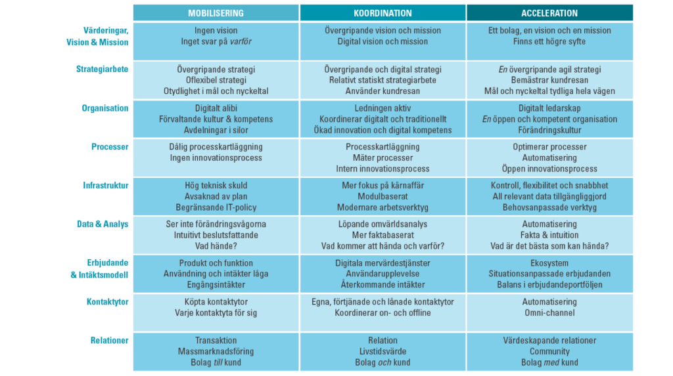

Slide 23
Transformationsplanen
En berättelse om hur ni vill nå er digitala destination som är begriplig för någon som inte varit med i processen.
Baseras på den metodik och struktur som ges av DMI “Best practise”
Kan kläs i bilder och ord som matchar er grafiska profil
Notes:
Digitala verktyg - Förslag användning inom organisationen/ledningsgrupp

Slide 24
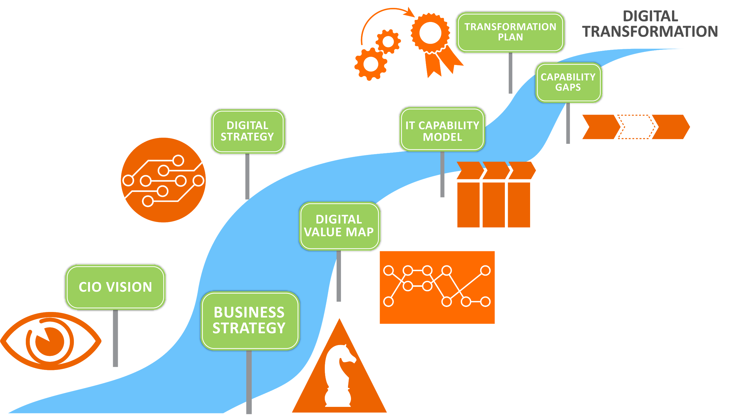
Notes:
arandras lärresurser

Slide 25
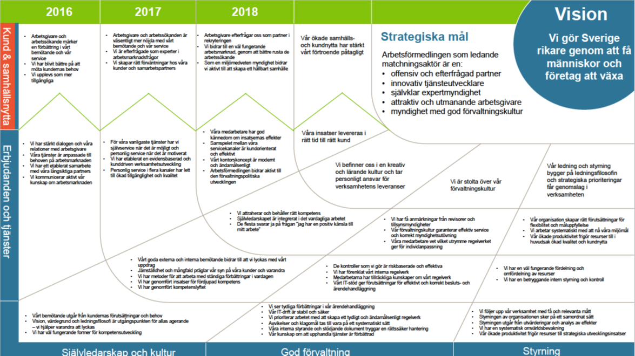
Notes:
Vad har vi gjort
Poängtera dialogen.

Slide 26
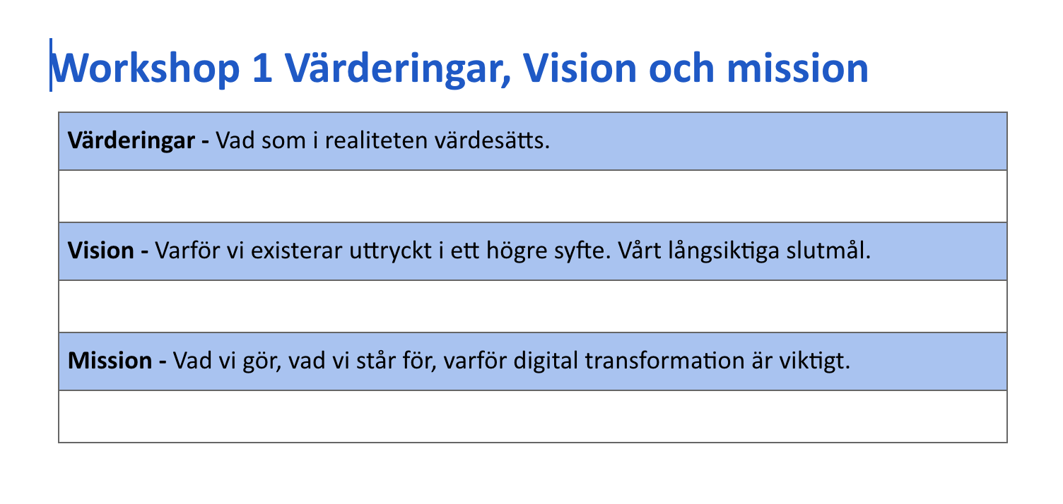
Transformationplanen - ett medvetet val
Vilka vi är
1. DMI
2. Omvärld
3. Vågor
4. Destination
Transformations- plan

Slide 28
Vad står vi för?
Kommunens vision samt övergripande mål
Vår vision är– Världskänd för attraktiv livsmiljö och kreativ tillväxt
Övergripande mål – Vi har tre prioriterade målområden med medborgarna i fokus för att nå vår vision
Livsmiljö, Företagsamhet och kompetensförsörjning samt Kommunikationer

Slide 29
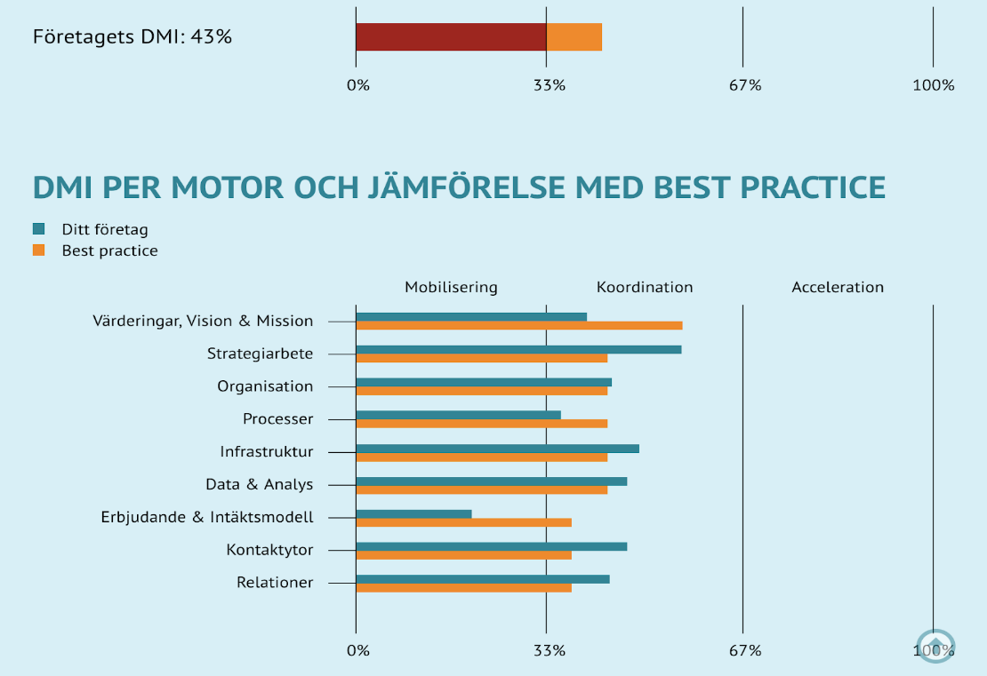
Vår digitala mognad
Vi har ett strategiarbete som ligger i framkant medans Värderingar/Vision /Mission (VVM) ligger lite efter trots att det bör leda arbetet.
Sett till modellen bör arbetet mycket inriktas mot motorerna VVM samt Processer för att uppnå ”Best practice” även kundnyttan gentemot vårt Erbjudande lyfts in som en viktig process.

Slide 30
Vår omvärld
Invånare:
Olika mognad utifrån ålder, men vet vi verkligen mognaden hos våra invånare?
Besökare:
Relativt hög mognad, har med sig hårdvara för att vara digital. Söker information.
Företag:
Ser olika ut beroende på bransch.
Vårt dilemma är att vi har hela spannet i digital mognad och ska kunna möta alla.
Nya aktörer har större digital mognad än etablerade aktörer.

Slide 31
Vilka förändringsvågor prioriterar vi?
Individualisering
Självservice
Mer för mindre
Kompetensutveckling (vilka erfordas)
Samverkan
Tillitsstyrning

Slide 32
Vår digitala destination
1) Värderingar, Vision och Mission
Medvetandegöra den vision och (de värderingarna) vi har. Strukturera upp detta arbete för att använda de verktyg som vi har. Enas om värderingar som ska gälla för hela kommunen, gäller även visionen.
2) Processer
Tydliggöra och samla arbetssätt. Det finns två typer av processer, externt riktade processer som fokuserar på medborgare och erbjudande och service till dem. Interna processer som syftar till “vår egen kundresa”, typ intern service, budget osv. Kunskapsinhämtning och börja tänka processer.
3) Erbjudande & intäktsmodell
Ta reda på vad medborgaren vill. Sedan anpassa interna processer för att kunna göra detta. Vi behöver ett utåtriktat fokus oftare än vad vi har idag. Vi tror att vi vet vad våra medborgare vill, men vi gissar ofta.
Omvärldsbevakning, hur gör andra, vad vill kunden? Hur styr vi kunden till digitala beställningar?

Slide 33
Transformationsplanen
1) Värderingar, Vision och Mission
Gediget förankringsarbete, värderingsarbetet ska genomsyra hela organisationen – alla skall känna delaktighet. Var och en skall känna igen sig i processen och ha en förståelse för hur det påverkar den egna rollen och hur jaget påverkar helheten
2) Processer
Omfattande kartläggning och beskrivning av befintliga processer. Processerna skall sedan analyseras i effektivitets- samt kvalitetssyfte som resulterar i en genomförandeplan med prioriteringar. Det bör hela tiden finnas en omvärldsbevakning för att hantera yttre och inre krav/behov av förändringar
3) Erbjudande & intäktsmodell
Ta reda på vad medborgaren vill, vi tror att vi vet vad våra medborgare vill men vi gissar ofta. Hur kan vi ekonomiskt, rättslig och organisatoriskt möta medborgaren.

Slide 36
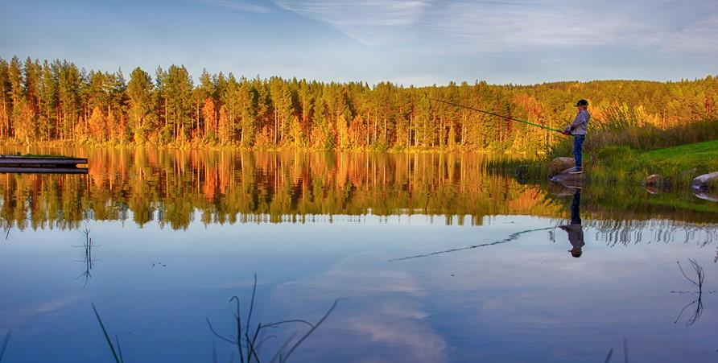

Slide 37
Vad står vi för, vår vision?
I dagslägen finns ingen övergripande beslutad vision för Åsele Kommun.
Verksamheterna har en arbetsvision i väntan på den politiska visionen:
Vi ska på ett långsiktigt, nytänkande och ansvarsfullt sätt tillhandahålla god service som bidrar till medborgarnas välmående, produktivitet och kreativitet.

Slide 38
Vår digitala mognad
Processer, värderingar, vision och mission är motorer Åsele kommun måste jobba med mer.

Slide 39
Hur ser vår omvärld ut?
Invånare
Stor del av befolkningen i kommunen är äldre (snitt 47,7 år) Vi antar att stor del av Åseles befolkningen är digitalt mogen Digital infrastruktur är väl utbyggd i Åsele
Besökare
Dagens turist/ besökare är till stor del digitalt mogen och det medför förväntningar på vår service.
Företag
Företagarna har höga krav på digitalinfrastruktur som Åsele även kan leverera. Vi ser den denna infrastruktur som en stor möjlighet till att locka företagare till kommunen.

Slide 40
Vilka förändringsvågor prioriterar vi?
Tillgänglighet
Arbetskraftsbrist – rekrytering av ny personal och kompetensutveckling av befintlig personal för att möta framtidens nya tjänster.
Leda med tillit, ett mer delegerat arbetssätt
Samverkan

Slide 41
Digital destination
Om 3 år har:
Organisationen anammat ett ständigt förbättringstänk.
Åsele Kommun ett inarbetat och medvetet ”digitalt tänk”.
Tydliga processkartläggningar över huvudprocesserna samt stödprocesser i kommunens verksamheter.
Vid införande av nya system och arbetssätt används ett tydligare processtänk.
Åsele Kommun utvecklat relationen med medborgarna och systematiskt anpassat leveransen för att tillgodose deras behov och önskemål.

Slide 42
Transformationsplan
2019
Värderingar, Vision ( ansvar politiken), Mission (tjänstepersoner)
Gediget förankringsarbete, värderingsarbetet ska genomsyra hela organisationen – alla skall känna
delaktighet. Var och en skall känna igen sig i processen och ha en förståelse för hur det påverkar den egna
rollen och hur jaget påverkar helheten
Processer – ansvar tjänstepersoner
Omfattande kartläggning och beskrivning av befintliga processer. Processerna skall sedan analyseras i
effektivitets- samt kvalitetssyfte som resulterar i en genomförandeplan med prioriteringar. Det bör hela
Tiden ske med omvärldsbevakning för att hantera yttre och inre krav/behov av förändringar
2020
Erbjudande & intäktsmodell
Ta reda på vad medborgaren vill, vi tror att vi vet vad våra medborgare vill men vi gissar ofta. Hur kan vi
ekonomiskt, rättslig och organisatoriskt möta medborgaren.

Slide 44
Vi är “Kvalitet och förnyelse”
Våra värderingar är…
Våra styrkor är …
Vår mission är ...

Slide 45
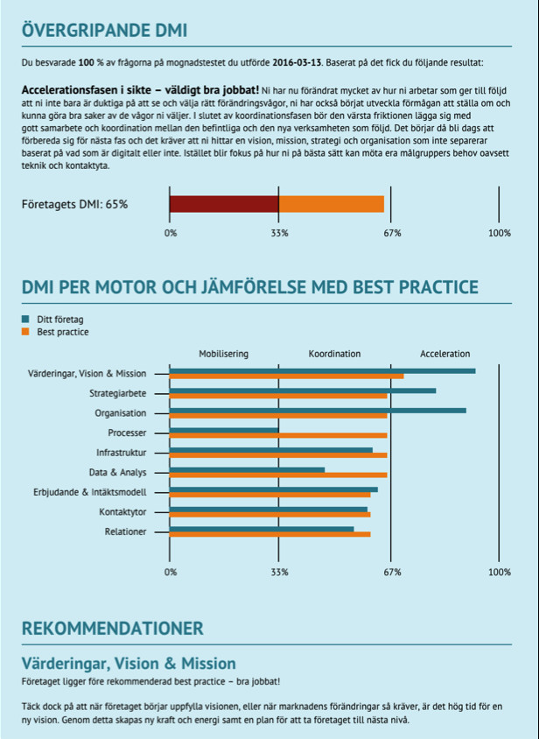
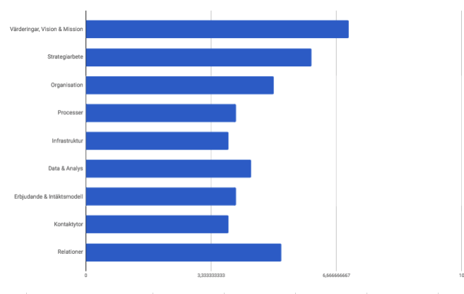
Digital mognad
Vår digitala mognad...

Slide 46
Vår omvärld
Våra medborgare...
Våra medarbetare…
Våra företagare...

Slide 47
Prioriterade vågor
Våra prioriterade vågor är…
De kommer att ha följande betydelse för oss...

Slide 48
Digital destination
Vision, mission, värderingar
Organisation
...

Slide 49
Transformationsplan
Så här vill vi prioritera i arbetet med digital transformation...

Slide 51
Utvärdering - tack!
http://bit.ly/
Lars Eriksson, Andreas Skog

